Slide 1
CHAPTER 04 기본 연산
기본 연산

Slide 2
목차
4.1 연산 속성과 화소 접근
4.2 관심 영역과 ROI
4.3 영상 복사
4.4 영상 채널 분리와 합성
4.5 컬러 공간 변환
4.6 영상의 크기 변환과 회전
4.7 산술연산, 비트연산, 비교 범위, 수치연산 함수
4.8 수학 및 통계 함수

Slide 3
4.1 영상 속성과 화소에 접근 하기
Numpy.ndim 넘파이 자료의 차원 변수 한다.
Numpy.shape 넘파이 자료의 형태 변수 한다.
Numpy.dtype 넘파이 자료의 데이터 변수 한다.
Numpy.size 넘파이 자료의 전체 픽셀 수 확인
Numpy.resize() 행렬을 변환 한다.

Slide 4
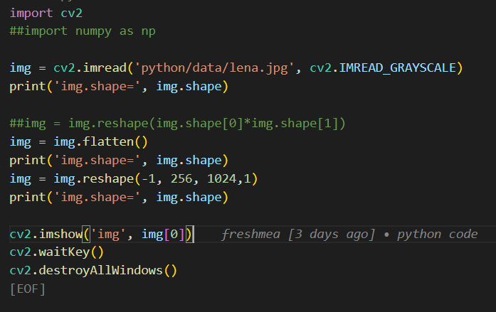
4.1 astype() 메소드 와 flatten(), reshape()
Numpy astype() 넘파이의 메소드로 데이터의 형태를 변환 시킨다.
Numpy flatten() 넘파이의 메소드로 데이터를 일렬로 정렬 시킨다.
Numpy reshape() 넘파이의 메소드로 데이터의 형태를 다시 일정한 모양의 행렬로 변화 시킨다.

Slide 5
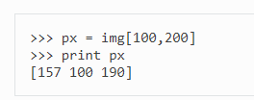
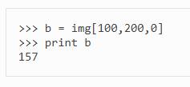

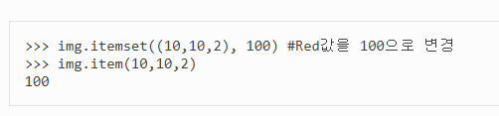
4.1 화소 접근
인덱싱 연산으로 각 화소에 접근 할 수 있다. (슬라이싱도 가능)
Img[y, x, BGR]
특정 화소에 접근
특정 BGR 값에 접근
특정 화소 값 변경 1
특정 화소 값 변경 2 (numpy 메소드)

Slide 6
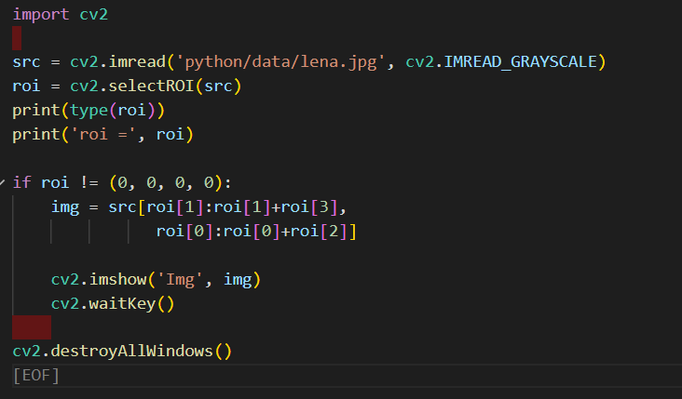
4.2 관심 영역과 ROI
ROI (Region of Image) 이미지 작업시 특정 영역 단위로 작업할 때 쓰는 범위
CV2 의 함수로 selectROI(windowName, img) -> tuple 윈도우에서 ROI 를 선택 할 수 있는 창을 만든다.

Slide 7
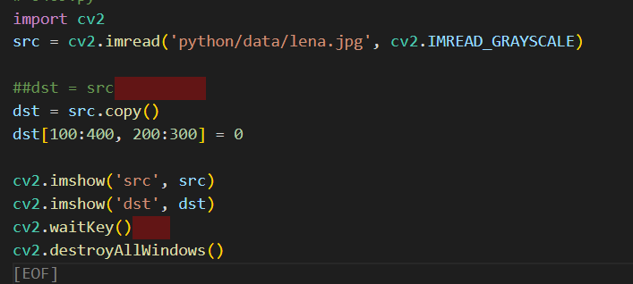
4.3 영상 복사
대입 연산자를 사용하면 참조 가 되며 복사한 영상 데이터를 다루려면 복사 메소드를 사용해야 한다.

Slide 8


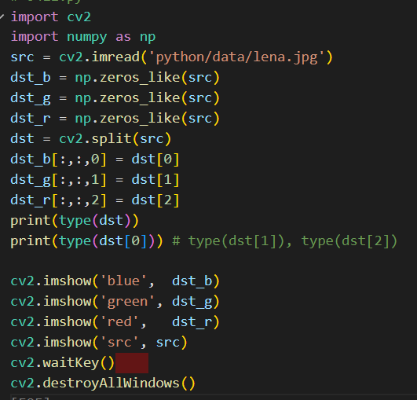
4.4 영상 채널 분리와 병합
메소드를 사용하여 이미지 분리 병합
특정 채널값의 변경은 슬라이싱을 통해서 수행

Slide 9
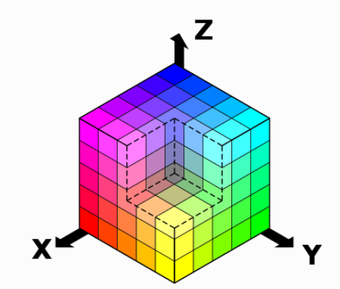
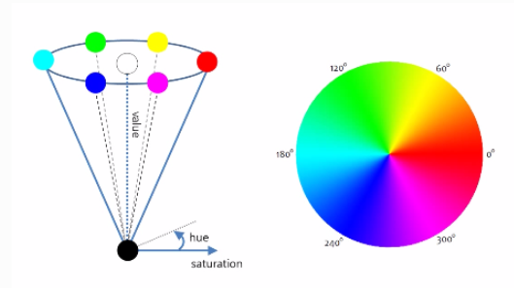
4.5 컬러 공간 변화
RGB 컬러 공간(color-space )
RGB 모델은 빛의 삼원색인 빨간색, 초록색, 파란색을 기본 색으로 사용
정육면체 모델 형태로 표현
HSV 컬러 공간
이미지 처리에서 가장 많이 사용되는 형태의 Color 모델
모델에서 색과 채도, 명도를 명확하게 알 수 있음
H(ue) : 색상. 일반적인 색을 의미함. 원추모형에서 각도로 표현이 됨.(0: Red, 120도 : Green, 240: Blue)
S(aturation) : 채도. 색읜 순수성을 의미하며 일반적으로 짙다, 흐리다로 표현이 됨. 중심에서 바깥쪽으로 이동하면 채도가 높음.
V(alue) : 명도. 색의 밝고 어두운 정도. 수직축의 깊이로 표현. 어둡다 밝다로 표현이 됨.

Slide 10


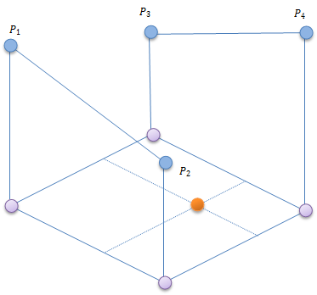
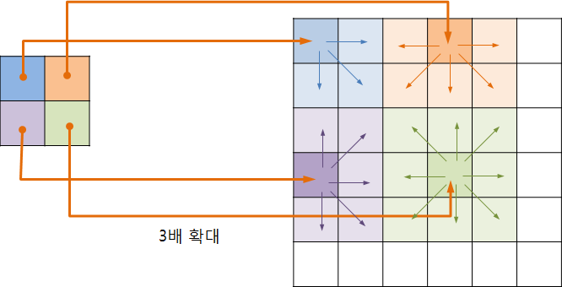
4.6 영상의 크기 변환과 회전
크기 변경 수식
변경 비율 및 변경 크기 이용
크기 변경시 데이터의 총 수가 모자라기 때문에 홀이 발생한다.
보간을 통해 이것을 해결
최근접 이웃 보간
양선형 보간
목적영상 화소(P)를 역변환으로 계산하여 가장 가까운 위치에 있는 입력영상의 4개 화소(A, B, C, D) 값 가져옴
4개 화소를 두 개씩(AB, CD) 묶어서 두 화소를 화소값(P₁, P₂, P₃, P₄)으로 잇는 직선 구성

Slide 11
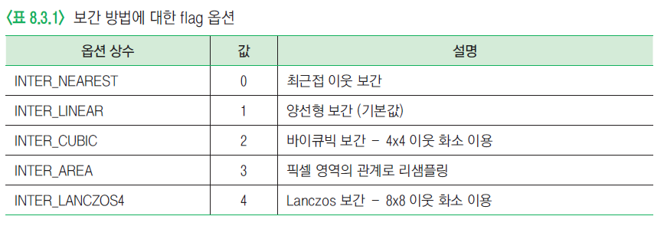
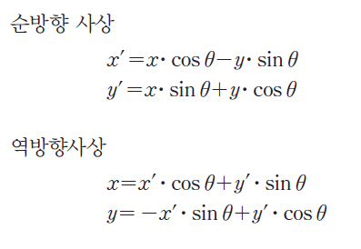
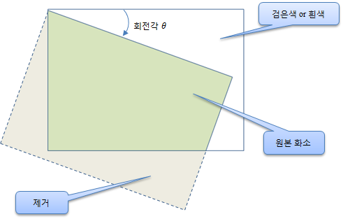
4.6 영상의 크기 변환과 회전
OpenCV 보간 옵션
cv::resize(), cv::remap(), cv::warpAffine(), cv::warpPerspective() 등의 함수에서 사용
회전

Slide 12
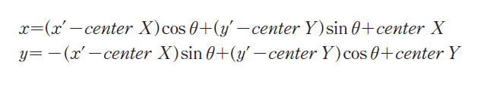
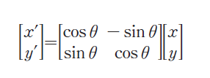


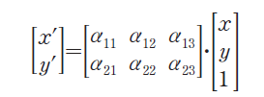
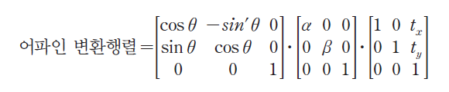
4.6 영상의 크기 변환과 회전
특정 좌표에서(center X, center Y) 회전하는 경우
회전의 기준점으로 영상을 이동시킨 후, 회전 수행
다시 원점 좌표로 이동
행렬 연산을 통한 기하학 변환 – 어파인 변환(회전, 평행이동, 크기 변경을 모두 포함)
각 변환 행렬을 행렬 곱으로 구성가능 → 최종 행렬곱 후에 마지막 행 삭제

Slide 13
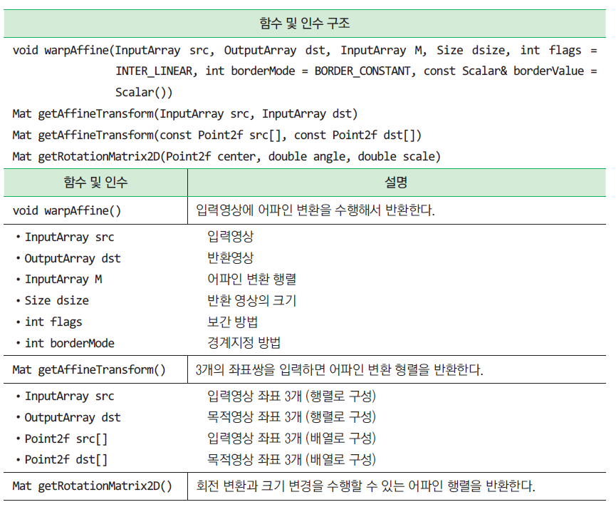
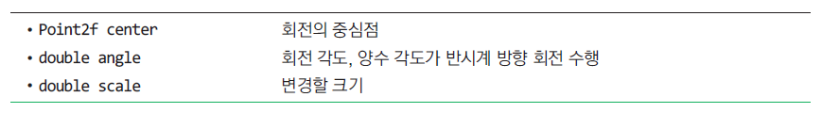
4.6 영상의 크기 변환과 회전
OpenCV에서도 어파인 변환 수행 함수 제공

Slide 14
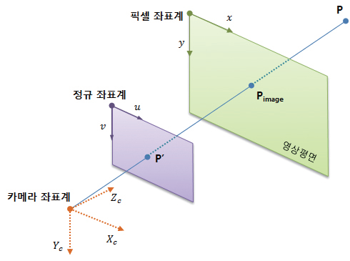
4.6 영상의 크기 변환과 회전
원근 투시 변환(perspective projection transformation)
이 원근법을 영상 좌표계에서 표현하는 것
3차원의 실세계 좌표를 투영 스크린상의 2차원 좌표로 표현할 수 있도록 변환해 주는것

Slide 15
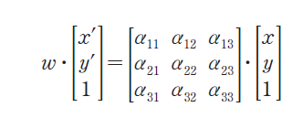
4.6 영상의 크기 변환과 회전
원근 변환을 수행하는 행렬
OpenCV 함수
cv::getPerspectiveTransform() 함수
4개의 좌표쌍으로부터 원근변환 행렬을 계산
cv::warpPerspective() 함수
원근변환 행렬에 따라서 원근변환 수행
cv::transform() 함수
입력영상의 4개 좌표와 원근 행렬을 인수로 입력하면 원근 변환된 좌표를 반환

Slide 16
4.7 산술연산, 비트연산, 비교 범위, 수치연산 함수
연산 관련 cv2 메소드:
사칙 연산
add, addWeighted, subtract, scaleAdd, multiply
비트 연산
bitwise_not, bitwise_and, bitwise_or, bitwise_택
비교범위연산
compare, checkRange, inRange
수치연산
Absdiff, convertScaleAbs, exp, log, pow, sqrt, magnitude, phase, cartToPolar, polarToCart
Numpy 연산자를 통해 연산을 하면 범위가 넘어갈 경우 256을 빼거나 더해서 돌려준다.

Slide 17
4.8 수학 및 통계 함수
정규화
norm, nomalize
최대최소
min, max, minMaxLoc
통계
countNonZero, reduce, mean, meanStdDev, calcCovarMatrix, Mahalanobis
난수
randu, dandn, randShuffle
선형대수
eigen, PCACompute, PCAProject, PCABackProject
정렬
sort, sortIdx

